Slide 1
Polymerase Chain Reaction (PCR)
Inhan Lee, Ph.D.
inhan@mircore.org

Slide 2
Can you see them?
.
.
.
.

Slide 3
Can you see them?
.
.
………………………………..
……………………………………….
……………………………………….
……………………………………….
……………………………………….
……………………………………….
……………………………………….
………………………………..
……………………………………….
………………………………..
……………………………………….
………………………………..
……………………………………….
………………………………..
……………………………………….
……………………………………….
……………………………………….
……………………………………….
………………………………..
……………………………………….
………………………………..
………………………………..
………………………………..
……………………………………….
……………………………………….
……………………………………….
……………………………………….
……………………………………….
……………………………………….
……………………………………….
……………………………………….
……………………………………….
………………………………..
……………………………………….
………………………………..
……………………………………….
………………………………..
……………………………………….
……………………………………….
……………………………………….
……………………………………….
………………………………..
……………………………………….
……………………………………….
……………………………………….
……………………………………….
……………………………………….
……………………………………….
………………………………..
……………………………………….
………………………………..
………………………………..
………………………………..
………………………………..
……………………………………….
……………………………………….
……………………………………….
……………………………………….
……………………………………….
……………………………………….
……………………………………….
……………………………………….
………………………………..
……………………………………….
………………………………..
………………………………..
………………………………..
………………………………..
………………………………..
………………………………..
………………………………..
……………………………………….
……………………………………….
……………………………………….
……………………………………….
……………………………………….
……………………………………….
……………………………………….
……………………………………….
……………………………………….
……………………………………….
……………………………………….
……………………………………….
……………………………………….
……………………………………….
………………………………..
……………………………………….
………………………………..
………………………………..
………………………………..
……………………………………….
……………………………………….
……………………………………….
……………………………………….
……………………………………….
……………………………………….
……………………………………….
……………………………………….
……………………………………….
……………………………………….
……………………………………….
……………………………………….
……………………………………….
……………………………………….
……………………………………….
……………………………………….
……………………………………….
……………………………………….
……………………………………….
………………………………..
……………………………………….
……………………………………….
………………………………..
……………………………………….
………………………………..
………………………………..
………………………………..
……………………………………….
……………………………………….
……………………………………….
……………………………………….
………………………………..
……………………………………….
………………………………..
………………………………..
………………………………..
………………………………..
……………………………………….
……………………………………….
……………………………………….
……………………………………….
……………………………………….
……………………………………….
………………………………..
……………………………………….
………………………………..
………………………………..
………………………………..
………………………………..
………………………………..
………………………………..
………………………………..
………………………………..
………………………………..
………………………………..
………………………………..
……………………………………….
……………………………………….
……………………………………….
……………………………………….
……………………………………….
……………………………………….
……………………………………….
……………………………………….
……………………………………….
……………………………………….
……………………………………….
………………………………..
……………………………………….
………………………………..
………………………………..
………………………………..
………………………………..
………………………………..
………………………………..
………………………………..
………………………………..
………………………………..
……………………………………….
……………………………………….
……………………………………….
……………………………………….
……………………………………….
……………………………………….
……………………………………….
……………………………………….
……………………………………….
……………………………………….
……………………………………….
……………………………………….
……………………………………….
……………………………………….
……………………………………….
……………………………………….
……………………………………….
……………………………………….
……………………………………….
……………………………………….
……………………………………….
……………………………………….
……………………………………….
……………………………………….
………………………………..
……………………………………….
………………………………..
………………………………..
………………………………..
………………………………..
……………………………………….
……………………………………….
……………………………………….
……………………………………….
……………………………………….
……………………………………….
……………………………………….
……………………………………….
……………………………………….
……………………………………….
……………………………………….
……………………………………….
……………………………………….
……………………………………….
……………………………………….
……………………………………….
……………………………………….
……………………………………….
……………………………………….
……………………………………….
……………………………………….
……………………………………….
……………………………………….
……………………………………….
……………………………………….
……………………………………….
………………………………..
……………………………………….
………………………………..
………………………………..
……………………………………….
………………………………..
……………………………………….
………………………………..
………………………………..
………………………………..
………………………………..
………………………………..
………………………………..
……………………………………….
……………………………………….
……………………………………….
……………………………………….
……………………………………….
……………………………………….
………………………………..
……………………………………….
………………………………..
………………………………..
………………………………..
………………………………..
………………………………..
………………………………..
………………………………..
………………………………..
………………………………..
………………………………..
………………………………..
……………………………………….
……………………………………….
……………………………………….
……………………………………….
……………………………………….
……………………………………….
……………………………………….
……………………………………….
……………………………………….
……………………………………….
……………………………………….
………………………………..
……………………………………….
………………………………..
………………………………..
………………………………..
………………………………..
………………………………..
………………………………..
………………………………..
………………………………..
………………………………..
………………………………..
………………………………..
……………………………………….
……………………………………….
……………………………………….
……………………………………….
……………………………………….
……………………………………….
……………………………………….
……………………………………….
……………………………………….
……………………………………….
……………………………………….
……………………………………….
……………………………………….
………………………………..
……………………………………….
………………………………..
………………………………..
………………………………..
………………………………..
………………………………..
………………………………..
………………………………..
………………………………..
………………………………..
………………………………..
……………………………………….
……………………………………….
……………………………………….
……………………………………….
……………………………………….
……………………………………….
……………………………………….
……………………………………….
……………………………………….
……………………………………….
……………………………………….
……………………………………….
……………………………………….
……………………………………….
……………………………………….
……………………………………….
……………………………………….
……………………………………….
……………………………………….
……………………………………….
……………………………………….
……………………………………….
……………………………………….
……………………………………….
……………………………………….
……………………………………….
……………………………………….
……………………………………….
……………………………………….
……………………………………….
……………………………………….
……………………………………….
……………………………………….
……………………………………….
……………………………………….
………………………………..
……………………………………….
………………………………..
………………………………..
………………………………..
………………………………..
……………………………………….
……………………………………….
……………………………………….
……………………………………….
……………………………………….
……………………………………….
……………………………………….
……………………………………….
……………………………………….
……………………………………….
……………………………………….
……………………………………….
……………………………………….
……………………………………….
……………………………………….
……………………………………….
……………………………………….
……………………………………….
……………………………………….
……………………………………….
……………………………………….
……………………………………….
……………………………………….
……………………………………….
……………………………………….
……………………………………….
………………………………..
……………………………………….
………………………………..
………………………………..
………………………………..
……………………………………….
……………………………………….
………………………………..
……………………………………….
………………………………..
………………………………..
………………………………..
………………………………..
………………………………..
………………………………..
………………………………..
………………………………..
………………………………..
………………………………..
………………………………..
……………………………………….
……………………………………….
……………………………………….
……………………………………….
……………………………………….
……………………………………….
……………………………………….
……………………………………….
………………………………..
……………………………………….
………………………………..
………………………………..
………………………………..
………………………………..
………………………………..
………………………………..
………………………………..
………………………………..
………………………………..
………………………………..
………………………………..
………………………………..
……………………………………….
……………………………………….
……………………………………….
……………………………………….
……………………………………….
……………………………………….
……………………………………….
……………………………………….
……………………………………….
……………………………………….
……………………………………….
……………………………………….
……………………………………….
……………………………………….
……………………………………….
………………………………..
……………………………………….
………………………………..
………………………………..
………………………………..
………………………………..
………………………………..
………………………………..
………………………………..
………………………………..
………………………………..
………………………………..
………………………………..
……………………………………….
……………………………………….
……………………………………….
……………………………………….
……………………………………….
……………………………………….
……………………………………….
……………………………………….
……………………………………….
……………………………………….
……………………………………….
……………………………………….
……………………………………….
……………………………………….
……………………………………….
……………………………………….
……………………………………….
……………………………………….
……………………………………….
………………………………..
……………………………………….
………………………………..
………………………………..
………………………………..
………………………………..
………………………………..
………………………………..
………………………………..
………………………………..
………………………………..
………………………………..
……………………………………….
……………………………………….
……………………………………….
……………………………………….
……………………………………….
……………………………………….
……………………………………….
……………………………………….
……………………………………….
……………………………………….
……………………………………….
……………………………………….
……………………………………….
……………………………………….
……………………………………….
……………………………………….
……………………………………….
……………………………………….
……………………………………….
……………………………………….
……………………………………….
……………………………………….
……………………………………….
……………………………………….
……………………………………….
……………………………………….
……………………………………….
……………………………………….
……………………………………….
……………………………………….
……………………………………….
……………………………………….
……………………………………….
……………………………………….
……………………………………….
………………………………..
……………………………………….
………………………………..
………………………………..
………………………………..
………………………………..
………………………………..
………………………………..
……………………………………….
……………………………………….
……………………………………….
……………………………………….
……………………………………….
……………………………………….
……………………………………….
……………………………………….
……………………………………….
……………………………………….
……………………………………….
……………………………………….
……………………………………….
……………………………………….
……………………………………….
……………………………………….
……………………………………….
……………………………………….
……………………………………….
……………………………………….
……………………………………….
……………………………………….
……………………………………….
……………………………………….
……………………………………….
……………………………………….
………………………………..
……………………………………….
………………………………..
………………………………..
………………………………..
………………………………..
………………………………..
………………………………..
……………………………………….
……………………………………….
………………………………..
……………………………………….
………………………………..
………………………………..
………………………………..
………………………………..
………………………………..
………………………………..
………………………………..
………………………………..
………………………………..
………………………………..
………………………………..
………………………………..
……………………………………….
……………………………………….
……………………………………….
……………………………………….
……………………………………….
……………………………………….
……………………………………….
……………………………………….
……………………………………….
……………………………………….
………………………………..
……………………………………….
………………………………..
………………………………..
………………………………..
………………………………..
………………………………..
………………………………..
………………………………..
………………………………..
………………………………..
………………………………..
………………………………..
………………………………..
……………………………………….
……………………………………….
……………………………………….
……………………………………….
……………………………………….
……………………………………….
……………………………………….
……………………………………….
……………………………………….
……………………………………….
……………………………………….
……………………………………….
……………………………………….
……………………………………….
……………………………………….
……………………………………….
……………………………………….
……………………………………….
………………………………..
……………………………………….
………………………………..
………………………………..
………………………………..
………………………………..
………………………………..
………………………………..
………………………………..
………………………………..
………………………………..
………………………………..
………………………………..
……………………………………….
……………………………………….
……………………………………….
……………………………………….
……………………………………….
……………………………………….
……………………………………….
……………………………………….
……………………………………….
……………………………………….
……………………………………….
……………………………………….
……………………………………….
……………………………………….
……………………………………….
……………………………………….
……………………………………….
……………………………………….
……………………………………….
………………………………..
……………………………………….
………………………………..
………………………………..
………………………………..
………………………………..
………………………………..
………………………………..
………………………………..
………………………………..
………………………………..
………………………………..
………………………………..
……………………………………….
……………………………………….
……………………………………….
……………………………………….
……………………………………….
……………………………………….
……………………………………….
……………………………………….
……………………………………….
……………………………………….
……………………………………….
……………………………………….
……………………………………….
……………………………………….
……………………………………….
……………………………………….
……………………………………….
……………………………………….
……………………………………….
……………………………………….
……………………………………….
……………………………………….
……………………………………….
……………………………………….
……………………………………….
……………………………………….
……………………………………….
……………………………………….
……………………………………….
……………………………………….
……………………………………….
……………………………………….
……………………………………….
……………………………………….
……………………………………….
………………………………..
……………………………………….
………………………………..
………………………………..
………………………………..
………………………………..
………………………………..
………………………………..
………………………………..
……………………………………….
……………………………………….
……………………………………….
……………………………………….
……………………………………….
……………………………………….
……………………………………….
……………………………………….
……………………………………….
……………………………………….
……………………………………….
……………………………………….
……………………………………….
……………………………………….
……………………………………….
……………………………………….
……………………………………….
……………………………………….
……………………………………….
……………………………………….
……………………………………….
……………………………………….
……………………………………….
……………………………………….
……………………………………….
……………………………………….
………………………………..
……………………………………….
………………………………..
………………………………..
………………………………..
………………………………..
………………………………..
………………………………..
……………………………………….
……………………………………….
………………………………..
……………………………………….
………………………………..
………………………………..
………………………………..
………………………………..
………………………………..
………………………………..
………………………………..
………………………………..
………………………………..
………………………………..
………………………………..
………………………………..
……………………………………….
……………………………………….
……………………………………….
……………………………………….
……………………………………….
……………………………………….
……………………………………….
……………………………………….
……………………………………….
……………………………………….
……………………………………….
……………………………………….
……………………………………….
………………………………..
……………………………………….
………………………………..
………………………………..
………………………………..
………………………………..
………………………………..
………………………………..
………………………………..
………………………………..
………………………………..
………………………………..
………………………………..
………………………………..
……………………………………….
……………………………………….
……………………………………….
……………………………………….
……………………………………….
……………………………………….
……………………………………….
……………………………………….
……………………………………….
……………………………………….
……………………………………….
……………………………………….
……………………………………….
……………………………………….
……………………………………….
……………………………………….
……………………………………….
……………………………………….
………………………………..
……………………………………….
………………………………..
………………………………..
………………………………..
………………………………..
………………………………..
………………………………..
………………………………..
………………………………..
………………………………..
………………………………..
………………………………..
……………………………………….
……………………………………….
……………………………………….
……………………………………….
……………………………………….
……………………………………….
……………………………………….
……………………………………….
……………………………………….
……………………………………….
……………………………………….
……………………………………….
……………………………………….
……………………………………….
……………………………………….
……………………………………….
……………………………………….
……………………………………….
……………………………………….
………………………………..
……………………………………….
………………………………..
………………………………..
………………………………..
………………………………..
………………………………..
………………………………..
………………………………..
………………………………..
………………………………..
………………………………..
………………………………..
……………………………………….
……………………………………….
……………………………………….
……………………………………….
……………………………………….
……………………………………….
……………………………………….
……………………………………….
……………………………………….
……………………………………….
……………………………………….
……………………………………….
……………………………………….
……………………………………….
……………………………………….
……………………………………….
……………………………………….
……………………………………….
……………………………………….
……………………………………….
……………………………………….
……………………………………….
……………………………………….
……………………………………….
……………………………………….
……………………………………….
……………………………………….
……………………………………….
……………………………………….
……………………………………….
……………………………………….
……………………………………….
……………………………………….
……………………………………….
……………………………………….
………………………………..
……………………………………….
………………………………..
………………………………..
………………………………..
………………………………..
………………………………..
………………………………..
………………………………..
……………………………………….
……………………………………….
……………………………………….
……………………………………….
……………………………………….
……………………………………….
……………………………………….
……………………………………….
……………………………………….
……………………………………….
……………………………………….
……………………………………….
……………………………………….
……………………………………….
……………………………………….
……………………………………….
……………………………………….
……………………………………….
……………………………………….
……………………………………….
……………………………………….
……………………………………….
……………………………………….
……………………………………….
……………………………………….
……………………………………….
………………………………..
……………………………………….
………………………………..
………………………………..
………………………………..
………………………………..
………………………………..
………………………………..
……………………………………….
……………………………………….
……………………………………….
………………………………..
……………………………………….
………………………………..
………………………………..
………………………………..
………………………………..
………………………………..
………………………………..
………………………………..
………………………………..
………………………………..
………………………………..
………………………………..
………………………………..
……………………………………….
……………………………………….
……………………………………….
……………………………………….
……………………………………….
……………………………………….
……………………………………….
……………………………………….
……………………………………….
……………………………………….
……………………………………….
……………………………………….
……………………………………….
………………………………..
……………………………………….
………………………………..
………………………………..
………………………………..
………………………………..
………………………………..
………………………………..
………………………………..
………………………………..
………………………………..
………………………………..
………………………………..
………………………………..
……………………………………….
……………………………………….
……………………………………….
……………………………………….
……………………………………….
……………………………………….
……………………………………….
……………………………………….
……………………………………….
……………………………………….
……………………………………….
……………………………………….
……………………………………….
………………………………..
……………………………………….
………………………………..
………………………………..
………………………………..
………………………………..
………………………………..
………………………………..
………………………………..
………………………………..
………………………………..
………………………………..
………………………………..
……………………………………….
……………………………………….
……………………………………….
……………………………………….
……………………………………….
……………………………………….
……………………………………….
……………………………………….
……………………………………….
……………………………………….
……………………………………….
……………………………………….
……………………………………….
……………………………………….
……………………………………….
……………………………………….
……………………………………….
……………………………………….
……………………………………….
………………………………..
……………………………………….
………………………………..
………………………………..
………………………………..
………………………………..
………………………………..
………………………………..
………………………………..
………………………………..
………………………………..
……………………………………….
……………………………………….
……………………………………….
……………………………………….
……………………………………….
……………………………………….
……………………………………….
……………………………………….
……………………………………….
……………………………………….
……………………………………….
……………………………………….
……………………………………….
……………………………………….
……………………………………….
……………………………………….
……………………………………….
……………………………………….
……………………………………….
……………………………………….
……………………………………….
……………………………………….
……………………………………….
……………………………………….
……………………………………….
……………………………………….
……………………………………….
……………………………………….
……………………………………….
……………………………………….
………………………………..
……………………………………….
………………………………..
………………………………..
………………………………..
……………………………………….
……………………………………….
……………………………………….
……………………………………….
……………………………………….
……………………………………….
……………………………………….
……………………………………….
……………………………………….
……………………………………….
……………………………………….
……………………………………….
……………………………………….
……………………………………….
……………………………………….
……………………………………….
………………………………..
……………………………………….
………………………………..
………………………………..
………………………………..
………………………………..
………………………………..
……………………………………….
……………………………………….
………………………………..
……………………………………….
………………………………..
………………………………..
………………………………..
………………………………..
………………………………..
………………………………..
………………………………..
………………………………..
………………………………..
………………………………..
……………………………………….
……………………………………….
……………………………………….
……………………………………….
……………………………………….
……………………………………….
……………………………………….
……………………………………….
………………………………..
……………………………………….
………………………………..
………………………………..
………………………………..
………………………………..
………………………………..
………………………………..
………………………………..
………………………………..
………………………………..
………………………………..
………………………………..
……………………………………….
……………………………………….
……………………………………….
……………………………………….
……………………………………….
……………………………………….
……………………………………….
……………………………………….
……………………………………….
……………………………………….
……………………………………….
……………………………………….
………………………………..
……………………………………….
………………………………..
………………………………..
………………………………..
………………………………..
………………………………..
………………………………..
……………………………………….
……………………………………….
……………………………………….
……………………………………….
……………………………………….
……………………………………….
……………………………………….
……………………………………….
……………………………………….
……………………………………….
……………………………………….
……………………………………….
………………………………..
……………………………………….
………………………………..
………………………………..
………………………………..
……………………………………….
……………………………………….
……………………………………….
……………………………………….
……………………………………….
……………………………………….
……………………………………….
……………………………………….
……………………………………….
……………………………………….
……………………………………….
……………………………………….
……………………………………….
……………………………………….
……………………………………….
……………………………………….
……………………………………….
……………………………………….
……………………………………….
……………………………………….
………………………………..
……………………………………….
………………………………..
………………………………..
………………………………..
……………………………………….
……………………………………….
……………………………………….
……………………………………….
……………………………………….
……………………………………….
………………………………..
……………………………………….
………………………………..
………………………………..
………………………………..
………………………………..
………………………………..
……………………………………….
………………………………..
……………………………………….
………………………………..
………………………………..
………………………………..
………………………………..
………………………………..
………………………………..
………………………………..
………………………………..
………………………………..
……………………………………….
……………………………………….
……………………………………….
……………………………………….
……………………………………….
……………………………………….
……………………………………….
……………………………………….
………………………………..
……………………………………….
………………………………..
………………………………..
………………………………..
………………………………..
………………………………..
………………………………..
………………………………..
……………………………………….
……………………………………….
……………………………………….
……………………………………….
……………………………………….
……………………………………….
……………………………………….
……………………………………….
……………………………………….
……………………………………….
……………………………………….
……………………………………….
……………………………………….
……………………………………….
……………………………………….
……………………………………….
……………………………………….
……………………………………….
……………………………………….
……………………………………….
………………………………..
……………………………………….
………………………………..
……………………………………….
……………………………………….
……………………………………….
……………………………………….
……………………………………….
……………………………………….
……………………………………….
……………………………………….
……………………………………….
……………………………………….
………………………………..
……………………………………….
………………………………..
………………………………..
………………………………..
………………………………..
………………………………..
………………………………..
………………………………..
……………………………………….
………………………………..
……………………………………….
………………………………..
………………………………..
………………………………..
………………………………..
………………………………..
……………………………………….
……………………………………….
……………………………………….
……………………………………….
……………………………………….
……………………………………….
………………………………..
……………………………………….
……………………………………….
……………………………………….
……………………………………….
……………………………………….
……………………………………….
……………………………………….
……………………………………….
……………………………………….
……………………………………….
……………………………………….
……………………………………….
……………………………………….
……………………………………….
………………………………..
……………………………………….
………………………………..
………………………………..
………………………………..
………………………………..
………………………………..
………………………………..
……………………………………….
………………………………..
……………………………………….
……………………………………….
……………………………………….
……………………………………….
……………………………………….
……………………………………….
……………………………………….
………………………………..
……………………………………….
………………………………..
……………………………………….
……………………………………….
……………………………………….
……………………………………….
……………………………………….

Slide 4
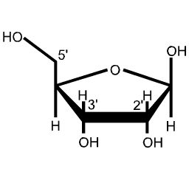
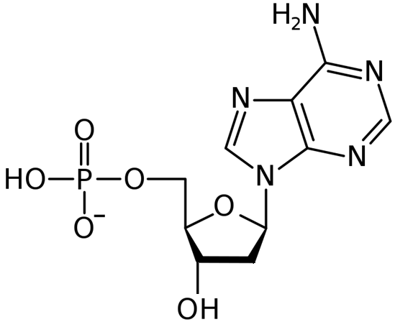
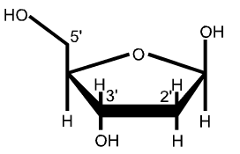
Adenosine monophosphate
ribose
deoxy-ribose

Slide 5
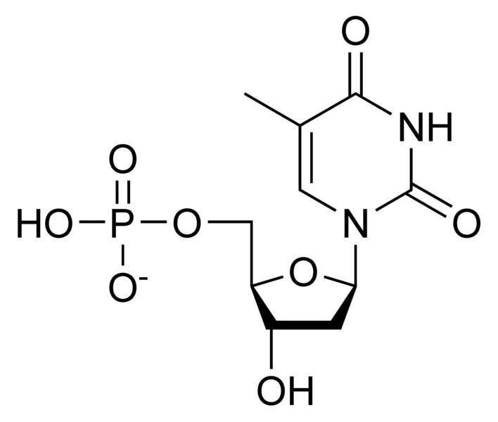
Thymidine monophosphate
deoxy-ribose

Slide 6
A-T dimer formation
5’
Covalent bonding
3’

Slide 7
Here is a 34-mer oligonucleotide: How many phosphate groups are there? How many negative charges are there?
5’-TCTCTGCGTTGCTGGTCACATTCCTGGCAGGATG-3’
−
−
−
−
−
−
−
−
−
−
−
−
−
−
−
−
−
−
−
−
−
−
−
−
−
−
−
−
−
−
−
−
−
−

Slide 8
How can two negative charged strands stay together?
5’-TCTCTGCGTTGCTGGTCACATTCCTGGCAGGATG-3’
−
−
−
−
−
−
−
−
−
−
−
−
−
−
−
−
−
−
−
−
−
−
−
−
−
−
−
−
−
−
−
−
−
−
||||||||||||||||||||||||||||||||||
Hydrogen bond
pi-pi stacking
−
−
−
−
−
−
−
−
−
−
−
−
−
−
−
−
−
−
−
−
−
−
−
−
−
−
−
−
−
−
−
−
−
−

Slide 9
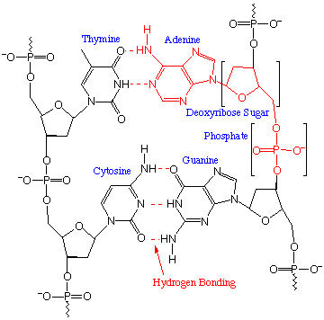
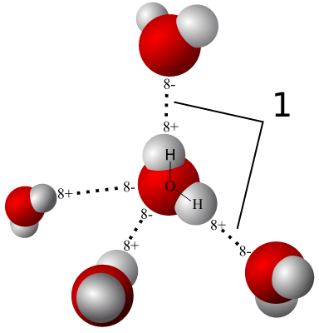
Hydrogen bonds require special structures
DNA
Water
5’
3’
3’
5’
Image by User Qwerter at Czech wikipedia
Modified image from http://education.mrsec.wisc.edu/132.htm

Slide 10
Nucleotide duplex forms anti-parallel: 5’-end of a strand interacts with the 3’-end of the other strand
5’-TCTCTGCGTTGCTGGTCACATTCCTGGCAGGATG-3’
||||||||||||||||||||||||||||||||||
5’-CATCCTGCCAGGAATGTGACCAGCAACGCAGAGA-3’

Slide 11
What will separate the double strands?
5’-TCTCTGCGTTGCTGGTCACATTCCTGGCAGGATG-3’
5’-CATCCTGCCAGGAATGTGACCAGCAACGCAGAGA-3’

Slide 12
New nucleotide strand is made from the 5’-end to the 3’-end. What will be the next new sequence made for the blue (orange) strand?
5’-TCTCTGCGTTGCTGGTCACATTCCTGGCAGGATG-3’
||||||||||
5’-AATGTGACCA-3’
5’-TGGTCACATT-3’
||||||||||
5’-CATCCTGCCAGGAATGTGACCAGCAACGCAGAGA-3’

Slide 13
New nucleotide strand is made from the 5’-end to the 3’-end. To make the pink sequences, where should the primers be attached to each strand?
5’-TCTCTGCGTTGCTGGTCACATTCCTGGCAGGATG-3’
5’-CATCCTGCCAGGAATGTGACCAGCAACGCAGAGA-3’

Slide 14
New nucleotide strand is made from the 5’-end to the 3’-end. To make the pink sequences, where should the primers be attached to each strand?
5’-TCTCTGCGTTGCTGGTCACATTCCTGGCAGGATG-3’
||||||||||
5’-CATCCTGCCA-3’
Polymerase: polymer making enzyme
5’-TCTCTGCGTT-3’
||||||||||
5’-CATCCTGCCAGGAATGTGACCAGCAACGCAGAGA-3’

Slide 15
Let’s find primers for pGLO
Go to NCBI (National Center for Biotechnology Information)
Search “pBAD-GFPuv” from Nucleotide database

Slide 16
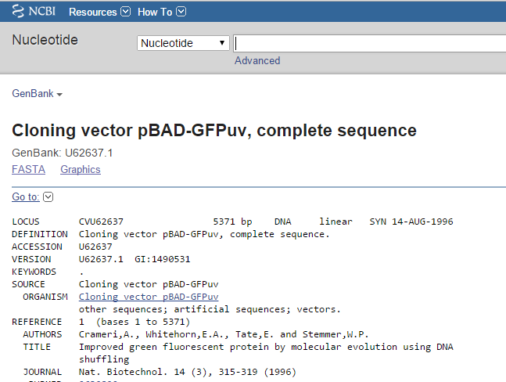
FASTA give us sequences only

Slide 17
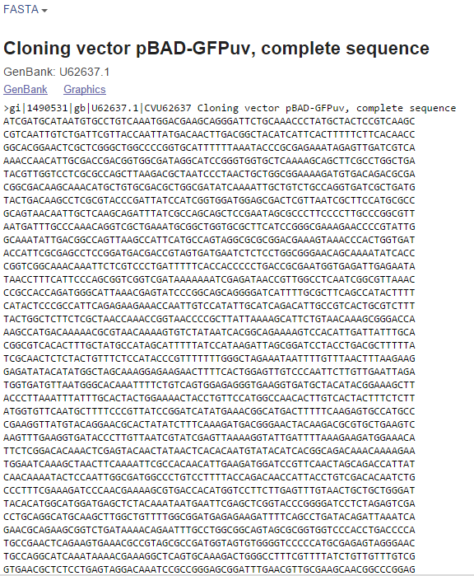
Good to see in Graphics

Slide 18
Determine which area you want to amplify
To amplify GFP gene region, let’s remember the GFP gene is within the sequence positions between 1,200 and 2,200.

Slide 19
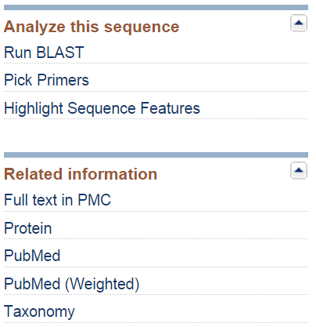
Pick Primers

Slide 20
Primer-BLAST

Slide 21
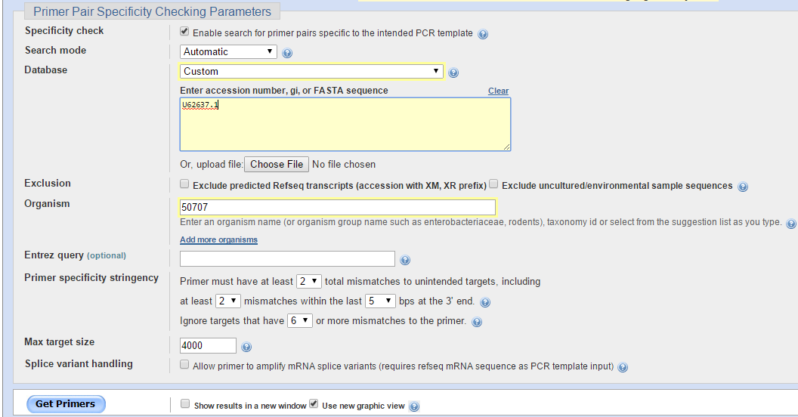
We want specific primers let’s change some parameters

Slide 22
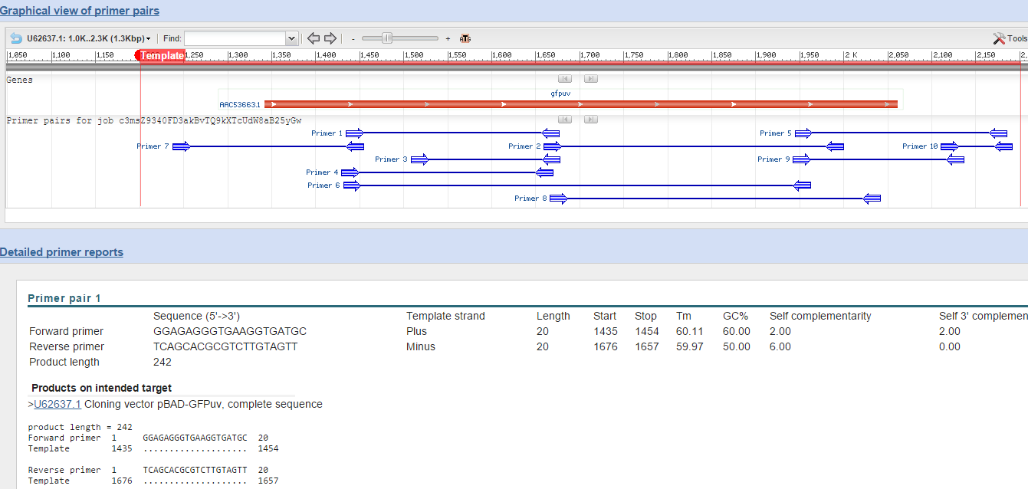
For primer pair 1, what will be the size of the amplicons?

Slide 23
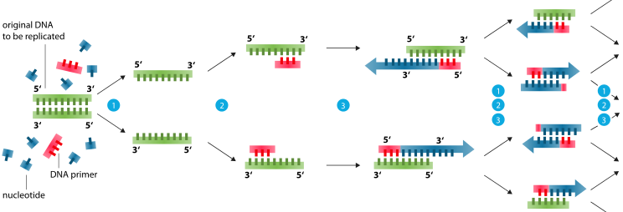
Polymerase Chain Reaction
Nucleic acid amplification method
Essential components
DNA to be amplified, Polymerase (thermostable), two Primers (~20 nt), nucleotides (A, T, C, G monomers)
Process
Heating: separate DNA double strands
Cooling: primers interact (hybridize) with DNA strands
Polymerization: polymerase makes a new strand starting from the end of the primer position based on the template sequences
Image by Enzoklop
From wikipeda

Slide 24
PCR virtual labs
http://learn.genetics.utah.edu/content/labs/pcr/

Slide 25
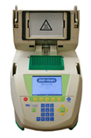
Polymerase Chain Reaction
Add PCR components to PCR tube
Run program
Run garose gel
25 ul of One Taq Master Mix
(dNTPs, reaction buffer,
Taq DNA polymerase)
5 ul of your DNA template
2 ul of forward primer
2 ul of reverse primer
16 ul of nuclease-free water
Place tubes into
the thermal cycler
1. 94°C 30 seconds
2. 94°C 15 seconds
3. 68°C 30 seconds
4. 68°C 1 minute
5. Go to step 2 (30X)
6. 68°C 5 minutes
7. 4°C infinity
Prepared by Anabel Flores

